Slide 1


INTRODUÇÃO A ORDEM UNIDA (4) CFS/CEFS 2022 INSTRUÇÃO INDIVIDUAL SEM ARMA EM DESLOCAMENTO
POLÍCIA MILITAR DO ESTADO DO AMAPÁ
CENTRO DE FORMAÇÃO E APERFEIÇOAMENTO
1º SGT DJANGO

Slide 2
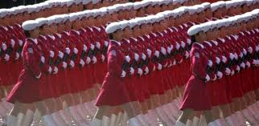
INSTRUÇÃO INDIVIDUAL SEM ARMA EM DESLOCAMENTO
SGT PM DJANGO

Slide 3
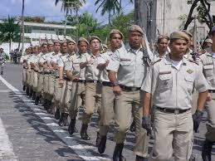
Generalidades
Os deslocamentos poderão ser feitos nos passos ordinários, sem cadencia e acelerado.
O numero de passos executado, em marcha ordinária e acelerado, por minuto é chamado de cadencia.
Passos
SGT PM DJANGO

Slide 4
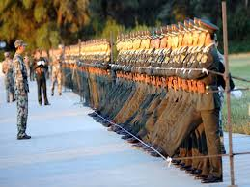
Generalidades
Passo ordinário
É o passo com aproximadamente 75 cm de extensão, o homem conservará a atitude marcial e numa cadência de 116 passos por minuto.
Passos
SGT PM DJANGO

Slide 5
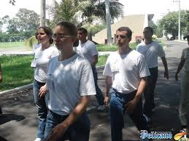
Passo sem cadência
É o passo executado na amplitude que convém ao homem, de acordo com a sua conformação física e com o terreno.
O homem é obrigado a conservar a atitude correta, à distância e o alinhamento.
Passos
SGT PM DJANGO

Slide 6
Passo de Estrada
É o passo sem cadência em que não há a obrigação de conservar a mesma atitude do passo sem cadência, propriamente dito, embora o homem tenha que manter seu lugar em forma e a regularidade da marcha
.
Passos
SGT PM DJANGO

Slide 7
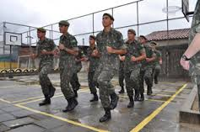
Passo acelerado
É o passo executado com a extensão de 75 a 80 cm, conforme o terreno e numa cadência de 180 passos por minuto.
Passos
SGT PM DJANGO

Slide 8
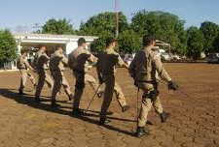
Marchas
O rompimento da marcha é feito sempre com o pé esquerdo partindo da posição de “SENTIDO” e ao comando de “ORDINÁRIO(SEM CADENCIA OU ACELERADO), MARCHE!”.
Passos
Estando a tropa na posição de “DESCANÇAR”, ao comando de “ORDINÁRIO (SEM CADENCIA OU ACELERADO), MARCHE!”, os homens tomarão a posição de “SENTIDO” e romperão a marcha, à voz de “MARCHE!”
SGT PM DJANGO

Slide 9
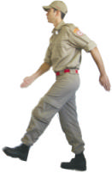
Marcha em “passo ordinário”
1- Rompimento
Ao comando de “ORDINARIO MARCHE!”,
Rompendo com pé esquerdo!
Batendo no solo!
O braço direito, flexionando-o para cima!
Projetará para trás o braço esquerdo distendido!
Levará, em seguida, o pé direito à frente!
Ao mesmo tempo em que inverterá a posição dos braços!
Passos
SGT PM DJANGO

Slide 10
Marcha em “passo ordinário”
2- Alto
O comando “ALTO!”, deve ser dado quando o homem assentar o pé esquerdo no solo:
Ele dará, mais dois passos, um com o pé direito e outro com o pé esquerdo;
Cessando o movimento dos braços;
Com uma batida conforme prescrito para a tomada da posição de “Sentido”.
Passos
SGT PM DJANGO

Slide 11
Marcha em “passo ordinário”
3- Marcar Passo
O comando de “MARCAR PASSO!”, deverá ser dado nas mesmas condições que o comando “ALTO!”.
Executará o alto.
E, em seguida, continuará marchando no mesmo lugar.
Os braços não deverão oscilar.
As mãos ficam espalmadas.
Finalidades:
Retificar o alinhamento e a cobertura de uma fração.
Antes de se lhe dar o comando de “ALTO!”.
Passos
SGT PM DJANGO

Slide 12
Marcha em “passo ordinário”
4- Em frente
O comando de “EM FRENTE!”, deverá ser dado quando o pé esquerdo assentar no solo;
O homem dará, ainda, um passo com o pé direito, rompendo, em seguida, com o pé esquerdo, a marcha no pé ordinário.
Passos
SGT PM DJANGO

Slide 13
Marcha em “passo sem cadência”
1- Rompimento de Marcha
Ao comando de “SEM CADÊNCIA, MARCHE!”, o homem romperá a marcha em passo sem cadência, devendo conservar-se em silencio durante o deslocamento.
Passos
SGT PM DJANGO

Slide 14
Marcha em “passo sem cadência”
2- Passagem do “PASSO ORDINÁRIO!”, para o “PASSO SEM CADÊNCIA!”
Ao comando de “SEM CADÊNCIA, MARCHE!”.
A voz de execução deverá ser dada quando o pé esquerdo tocar o solo.
A batida seguinte do calcanhar esquerdo no solo seja mais acentuada.
Quando então, o homem iniciará o passo sem cadência.
Passos
SGT PM DJANGO

Slide 15
Marcha em “passo sem cadência”
2- Passagem do “PASSO SEM CADÊNCIA!” para o “PASSO ORDINÁRIO!”,
Para voltar ao passo ordinário bastará comandar “ORDINÁRIO, MARCHE!”.
O homem-base iniciará a marcha.
Os demais homens irão acertando o passo.
Após um pequeno intervalo de tempo, será dada a voz de “MARCHE!”, quando o pé esquerdo tocar o solo.
Passos
SGT PM DJANGO

Slide 16

Marcha em “Passo Acelerado”
1- No rompimento da marcha, partindo da posição de “SENTIDO!” – ao comando de “ACELERADO!”, o homem levantará os antebraços, encostando os cotovelos com energia ao corpo e formando com os braços ângulos aproximadamente retos; as mãos fechadas, sem esforço e naturalmente voltadas para dentro, com o polegar para cima apoiada sobre o indicador À voz de “MARCHE!”, levará o pé esquerdo e rompendo começa a correr.
Passos
SGT PM DJANGO

Slide 17
Marcha em “Passo Acelerado”
2- Passagem do “PASSO ORDINARIO” para o “PASSO ACELERADO”
Estando a tropa marchando no passo ordinário, ao comando de “ACELERADO!”.
Levantará os antebraços.
Quando o próximo pé esquerdo tocar ao solo.
A voz de “MARCHE!”, no pé esquerdo ao solo.
O homem dará mais três passos.
Iniciando, então, o acelerado com o pé esquerdo.
Passos
SGT PM DJANGO

Slide 18
Marcha em “Passo Acelerado”
3- Passagem do “PASSO ACELERADO” para o “PASSO ORDINARIO”
Estando em acelerado, a voz de execução deverá ser dada quando o pé esquerdo assentar no solo;
O homem dará mais três passos em acelerado iniciando,
Então, o passo ordinário com a perna esquerda.
Passos
SGT PM DJANGO

Slide 19
Marcha em “Passo Acelerado”
4- Alto
O comando deverá ser dado quando o homem assentar o pé esquerdo no solo;
Ele dará mais 4 passos em acelerado e fará alto unindo o pé direito ao esquerdo e,
Abaixando os antebraços colocará as mãos na coxa, com uma batida.
A união dos pés e a batida das mãos nas coxas deverão ser executadas simultaneamente.
Passos
SGT PM DJANGO

Slide 20
Marcha em “Passo Acelerado”
5- Passo sem cadência para o passo acelerado
Se a tropa estiver marchando no passo sem cadência, antes do comando de “ACELERADO, MARCHE!”, comandar-se-á “ORDINÁRIO, MARCHE!”.
Passos
SGT PM DJANGO

Slide 21
Marcha em “Passo de Estrada”
Ao comando de “PASSO DE ESTRADA, MARCHE!”, o homem marchará no passo sem cadência podendo, no deslocamento, falar, cantar, fumar, beber e comer.
Para fazer com que a tropa retome o passo ordinário, serlhe-á dado, primeiro, o comando de “SEM CADÊNCIA, MARCHE!” e, somente então, se comandará “ORDINÁRIO, MARCHE!”.
Alto - estando a tropa em “Passo de estrada”, comandar-se-á “SEM CADÊNCIA, MARCHE!”, antes de se comandar “ALTO!”.
Passos
SGT PM DJANGO

Slide 22
Marcha em “Passo de Estrada”
O passo de estrada não têm amplitude e cadência regulares, devendo-se, porém, evitar o passo muito rápido e curto, que é por demais fatigante.
O aumento da velocidade deverá ser conseguido com o aumento da amplitude do passo e não com a aceleração da cadência.
Uma tropa, no passo de estrada, deverá percorrer 80 metros por minuto ou seja, cerca de 106 passos de 75 centímetros.
Passos
SGT PM DJANGO

Slide 23
Deslocamentos Curtos
Poderão ser executados ao comando de “TANTOS PASSOS EM FRENTE! MARCHE!”.
O número de passos será sempre ímpar.
À voz de “MARCHE!”, o homem romperá a marcha no passo ordinário, dando tantos passos quantos tenham sido determinados e fará alto, sem que para isso seja necessário novo comando.
OBS: recomenda-se o limite de (11 passos), além disso o comando será “ORDINARIO MARCHE!”.
Passos
SGT PM DJANGO

